Slide 1

О мерах социальной поддержки семей
Начальник управления социальной защиты
населения администрации г. Магнитогорска
Л. Г. Ярыгина

Slide 2

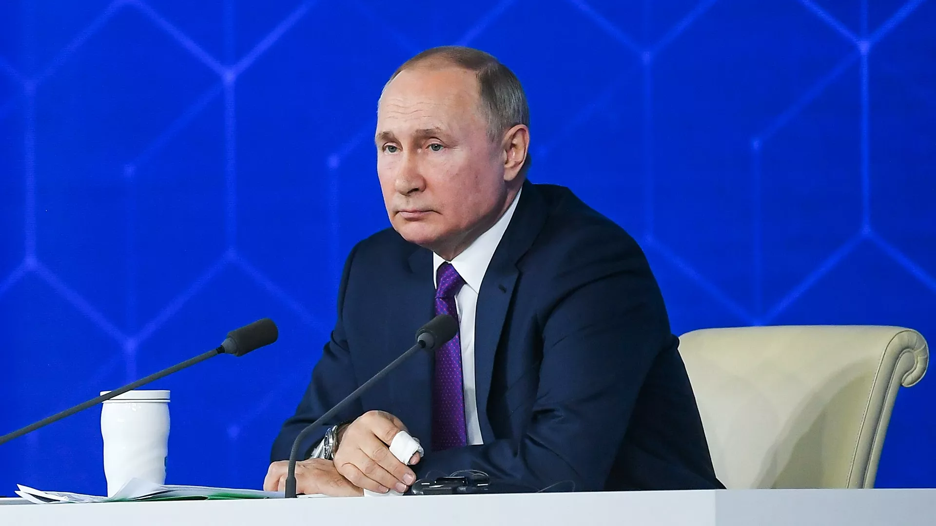
Государственная социальная политика
«Сохранение доходов российских семей с детьми, особенно сейчас, стало важнейшим приоритетом государственной политики.
И это, безусловно, справедливый подход, справедливый принцип, потому что на первом месте всегда и везде должны быть люди».
В. В. Путин

Slide 3
Федеральные меры социальной поддержки семей с детьми
Меры социальной поддержки | Размер в рублях
Сертификат на получение материнского (семейного) капитала | от 524 527,90
Единовременное пособие женщинам, вставшим на учет в ранние сроки беременности | 6 478,50
Единовременное пособие при рождении ребенка | 21 719,27
Ежемесячное пособие по уходу за ребенком до достижения им возраста 1,5 лет | от 7 677,81
Единовременное пособие на ребенка от 8 до 16 лет | 6 222,00
Ежемесячная денежная выплата на ребенка в возрасте от 3 до 7 лет | от 6 222

Slide 4

Государственный социальный контракт
Направления социального контракта | Размер в рублях
Организация предпринимательской деятельности (самозанятости) | до 250 000
Поиск работы (в том числе, оказание содействия в прохождении обучения/получении дополнительного профессионального образования) | до 51 828 (до 30 000)
Ведение личного подсобного хозяйства | до 100 000
Иные мероприятия, направленные на преодоление трудной жизненной ситуации | до 77 742

Slide 5
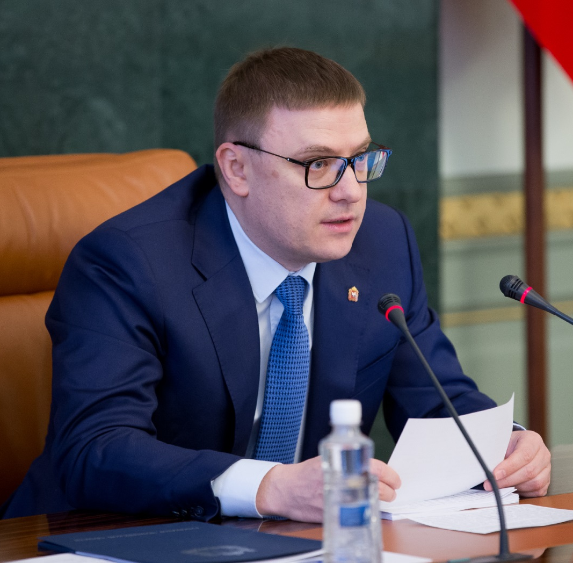
Региональная социальная политика
«Меры социальной поддержки – это основной, ключевой приоритет для власти. Мы не только выполним все социальные обязательства, но и в случае необходимости усилим адресную поддержку южноуральцев, в том числе семей с детьми».
А. Л. Текслер

Slide 6
Региональные меры социальной поддержки семей с детьми
Меры социальной поддержки | Численность получателей в 2021 году
Областное единовременное пособие в связи с рождением ребенка | 2 844
Ежемесячная выплата в связи с рождением первого ребенка | 2 728
Выплата при рождении второго ребенка с 01.01.2022 | 15
Ежемесячное пособие на детей | 15 907
Единовременное социальное пособие для малоимущих граждан | 1 156
Справки о статусе малоимущей семьи для оформления социальной стипендии и получения бесплатной юридической помощи | 940

Slide 7
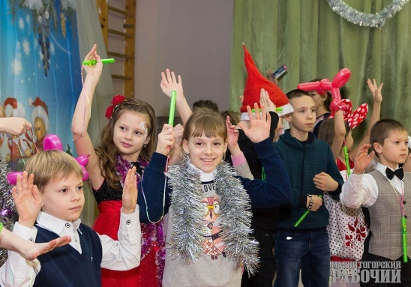
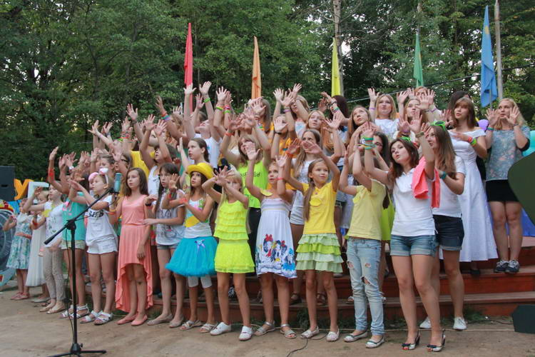
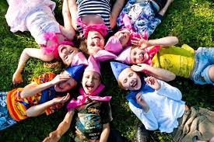
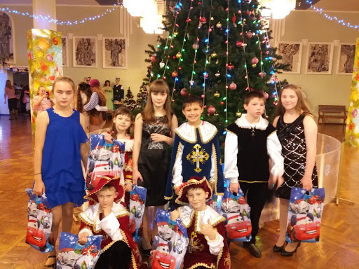
Дополнительная поддержка детей из средств областного бюджета
Меры социальной поддержки | Численность получателей
Бесплатные путевки для детей школьного возраста в санаторно-оздоровительные и загородные детские лагеря | 1 100
Новогодние подарки | 15 986
Билеты на новогодние театрализованные представления для детей из многодетных семей и детей под опекой | 1 600

Slide 8
Дополнительные меры поддержки многодетных семей
Меры социальной поддержки | Размер в рублях
Областной материнский (семейный) капитал при рождении (усыновлении) третьего и последующих детей | 108 160,0
Ежемесячная денежная выплата по оплате жилого помещения и коммунальных услуг | 1 408,0
Ежемесячная денежная выплата многодетным семьям при рождении третьего ребенка и последующих детей до достижения возраста трех лет | 12 444,0
Единовременное социальное пособие на подготовку к учебному году детей из многодетных малоимущих семей | 1 500,0
Социальная выплата на приобретение жилого помещения взамен предоставления в собственность бесплатно земельного участка | 252 000,0

Slide 9
Меры по повышению статуса и престижа многодетной семьи
Награждение знаком отличия Челябинской области «Материнская слава»
С 2007 года награждено 68 многодетных матерей г. Магнитогорска, в том числе:
I степени - 3 человека с выплатой денежного вознаграждения по 100 000 рублей;
II степени – 19 человек с выплатой денежного вознаграждения по 75 000 рублей;
III степени – 45 человек с выплатой денежного вознаграждения по 50 000 рублей.
Выдача удостоверений многодетной семьи Челябинской области
С 2014 года по март 2022 года выдано 3 161 удостоверение.
Оказание социальной помощи матерям, родившим одновременно трех и более детей
Размер пособия 200 000 рублей + 5 000 рублей ежемесячно до достижения родившимися детьми возраста 1,5 лет.
Всего с 2014 года денежные средства перечислены 10 семьям.

Slide 10
Меры социальной поддержки семей с детьми-инвалидами
Компенсация расходов, связанных с оздоровлением и реабилитацией детей-инвалидов -
в размере до 28 754 рублей на каждого ребенка-инвалида.
Предоставление специализированных новогодних подарков детям-инвалидам, нуждающимся в специальном питании – ежегодно около 140 детей.
Единовременное социальное пособие на подготовку ребенка-инвалида к учебному году в размере 1500 рублей.
Ежемесячная выплата родителям, имеющим детей в возрасте до 18 лет, страдающих фенилкетонурией в размере 5000 рублей.
Ежемесячное пособие на ребенка-инвалида, воспитывающегося единственным трудоустроенным родителем - в размере 14 311 рублей.

Slide 11

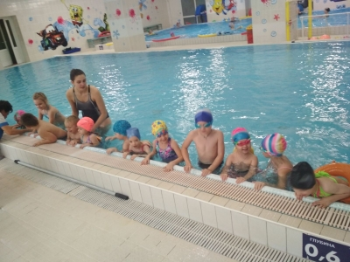
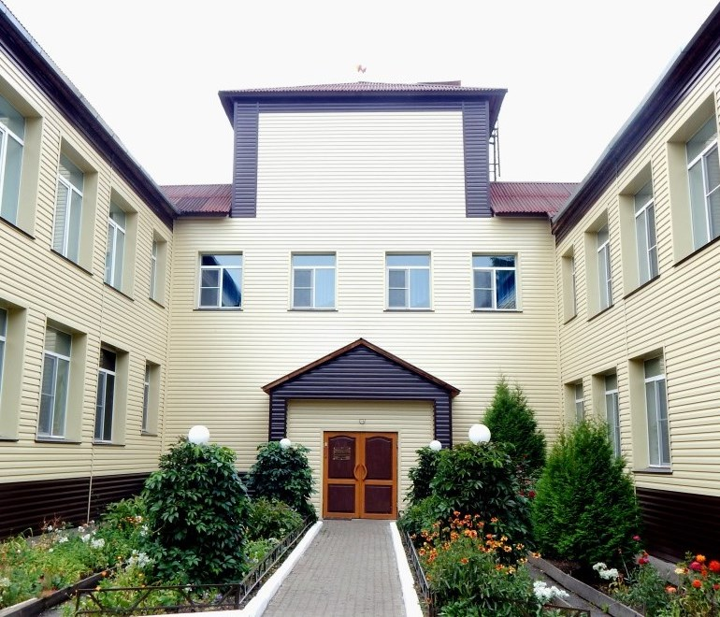
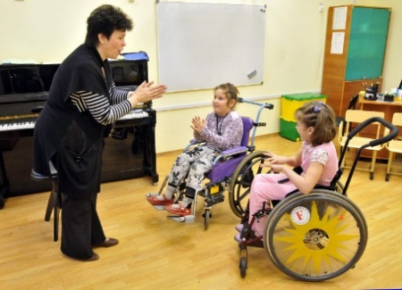
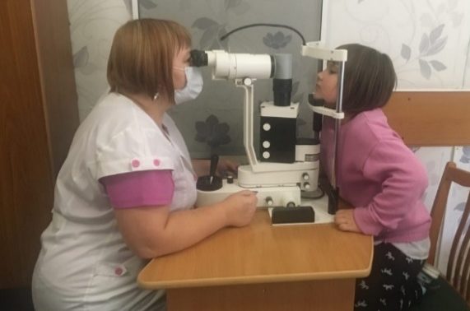
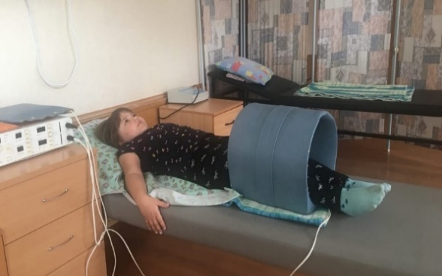
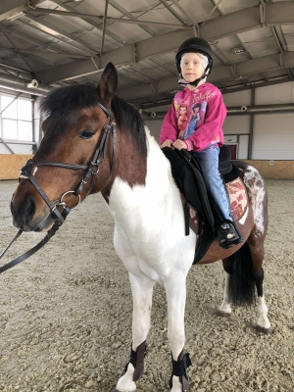
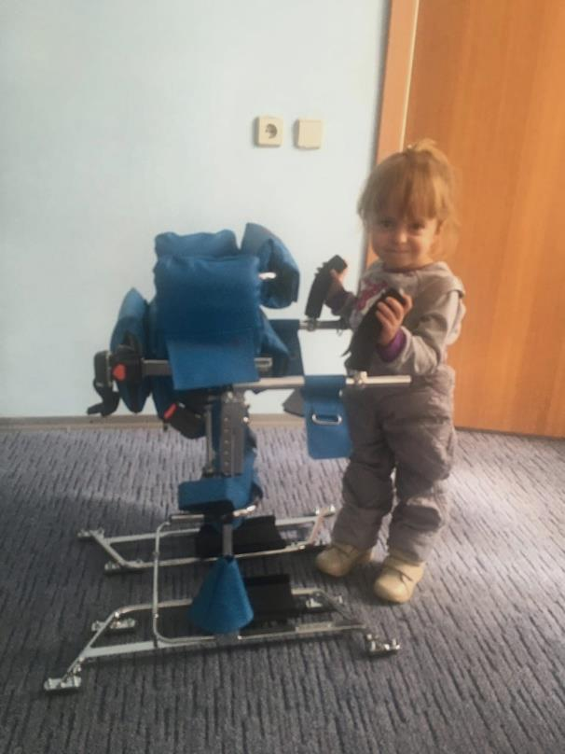
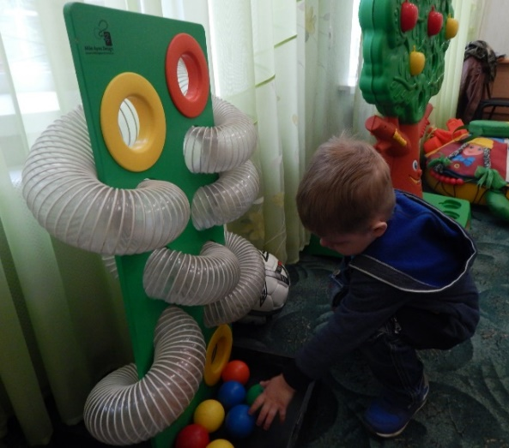
Муниципальное учреждение «Социально-реабилитационный центр для детей и подростков с ограниченными возможностями»

Slide 12
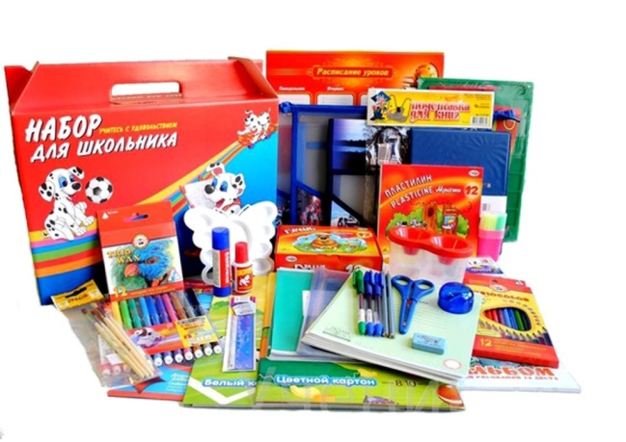
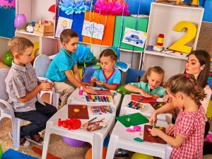
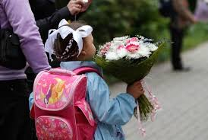
Муниципальная программа «Социальное обслуживание и социальная поддержка жителей города Магнитогорска»
Меры социальной поддержки | Численность семей с детьми
Единовременное пособие для семей в трудной жизненной ситуации | 653
Единовременное пособие на подготовку детей из неполных малоимущих семей к новому учебному году | 698
Оплата содержания в дошкольных учреждениях города детей из семей, состоящих на социальном обслуживании | 174
Обеспечение учащихся бесплатными билетами на проезд в муниципальном транспорте общего пользования | 555

Slide 13

Устройство детей-сирот на семейные формы воспитания
Усыновление
Приемная семья
Опека
При передаче ребенка в семью на любые формы воспитания выплачивается единовременное пособие в размере 23 543,69рубля.

Slide 14
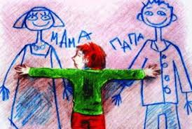
Усыновление
При усыновлении
ребенка-инвалида, ребенка в возрасте старше 7 лет, детей, являющихся братьями и (или) сестрами, выплачивается единовременное пособие в размере 179 892,95 рубля на каждого ребенка.
ребенка-инвалида, ребенка в возрасте старше 10 лет, детей, являющихся братьями и сестрами, выплачивается единовременная денежная выплата в размере 100 000 рублей на каждого ребенка.
ребенка-инвалида, ребенка в возрасте старше 10 лет, детей, являющихся братьями и сестрами, выплачивается единовременная субсидия на приобретение жилых помещений для детей. Размер субсидии рассчитывается индивидуально.

Slide 15

Приемная семья
Единовременная выплата на приобретение мебели в размере 34 593 рубля
Ежемесячная денежная выплата на содержание детей в приемной семье - 12 444 рубля
Ежемесячная выплата на приобретение предметов личной гигиены, игр, игрушек и книг
в размере 367 рублей
Ежемесячная выплата на оплату жилищно-коммунальных услуг рассчитывается в индивидуальном порядке
Ежемесячная выплата на проезд школьников в городском транспорте - 561 рубль
Ежемесячное вознаграждение приемного родителя в размере
6809,35 рублей.
Также предусмотрены доплаты:
- за каждого следующего приемного ребенка – 15 %;
- за воспитание ребенка, не достигшего
3-летнего возраста – 20 %;
- за воспитание ребенка с отклонениями в развитии,
ребенка-инвалида – 20 %.
Единовременная выплата на ребенка в возрасте старше 10 лет, или ребенка, переданного третьим или последующим (при условии нахождения в семье двух или более детей-сирот) в размере 100 000 рублей;
Приемная семья

Slide 16
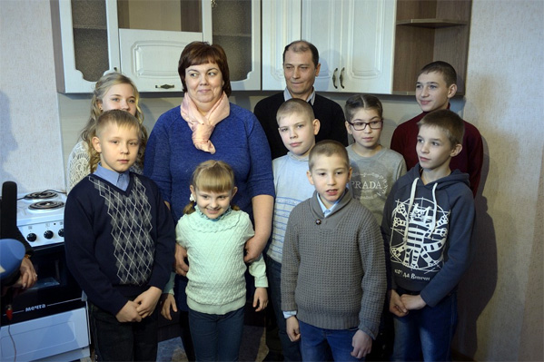
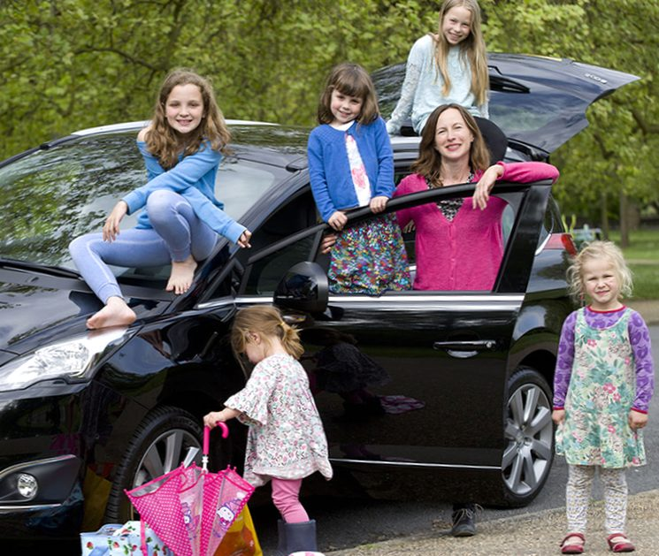
Дополнительные гарантии приемным семьям с пятью и более детьми
В случае передачи в семью пятерых и более детей в возрасте от 10 до 15 лет семье предоставляется благоустроенное жилое помещение по договору найма специализированных жилых помещений.
Приемным семьям, воспитывающим пятерых и более детей, предоставляется единовременная выплата на приобретение автомобиля.
Размер выплаты составляет 70% от стоимости приобретаемого автомобиля, но не более 1 050 000 рублей.

Slide 17

Система социального сопровождения семей с детьми
Оказание несовершеннолетним и их родителям, находящимся в социально опасном положении или трудной жизненной ситуации, услуг, направленных на преодоление неблагополучия и профилактику социального сиротства;
Система ранней помощи детям с ограниченными возможностями здоровья, детям – инвалидам и семьям, в которых они воспитываются;
Оказание экстренной психологической помощи по телефону доверия;
Медико-социальная реабилитация родителей, страдающих алкогольной зависимостью;
Подготовка выпускников интернатных учреждений к самостоятельной жизни.

Slide 18

Пилотный проект Семейный МФЦ
Пилотный проект по созданию семейных многофункциональных центров при координации Фонда поддержки детей, находящихся в трудной жизненной ситуации, направлен на сохранение и восстановление семейного окружения детей.

Slide 19
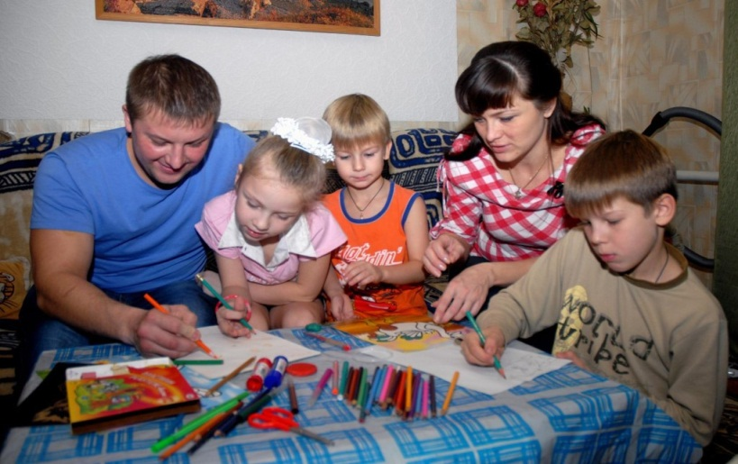
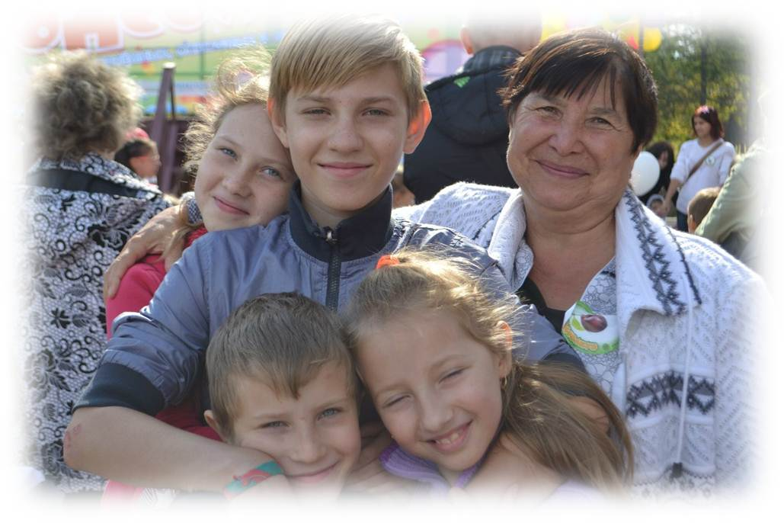
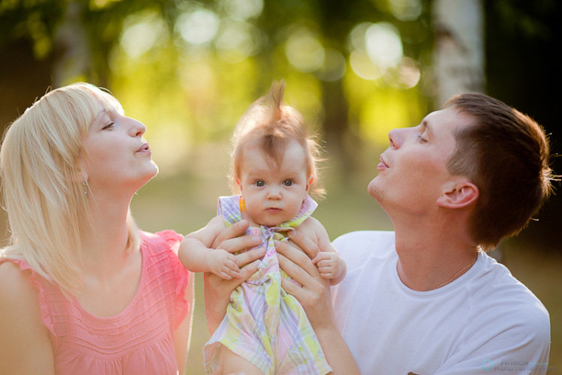
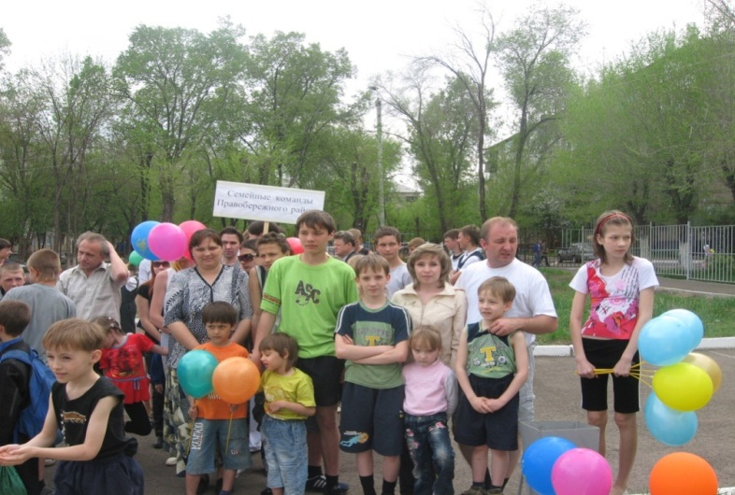
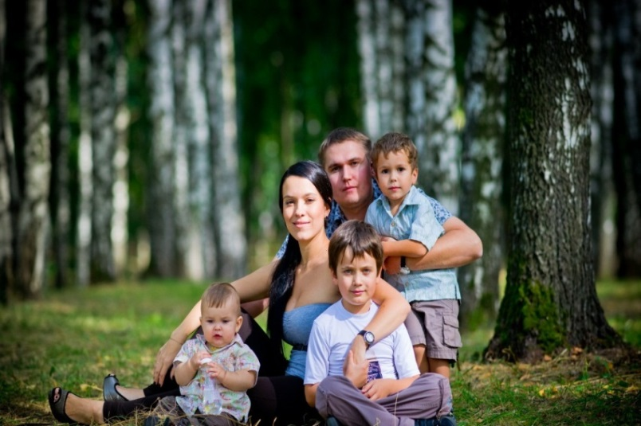
В городе Магнитогорске в 2021 году в сравнении с 2020 годом:
Сократилось количество неблагополучных семей
на 3,5 %.
Сократилась численность детей в организациях для детей-сирот на 10,2 %.
Сократилась численность состоящих на учете в банке данных детей-сирот
на 6 %.

Slide 20
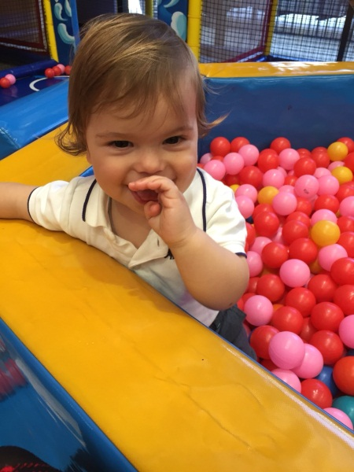
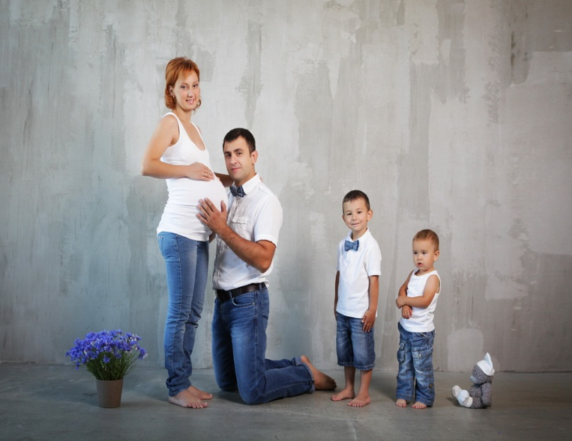

Будущее России в счастливом детстве и благополучных семьях!

